Slide 1


www.ropryal.ru
Российское общество преподавателей русского языка и литературы:
обзор направлений деятельности
Российское общество преподавателей
русского языка
и литературы
Москва, РАО,
21.08.2017

Slide 2





Российское общество преподавателей
русского языка и литературы
www.ropryal.ru
Общество образовано в 1999 году
Инициаторы создания РОПРЯЛ:
Московский государственный университет
Санкт-Петербургский государственный университет
Российский университет дружбы народов
Государственный институт русского языка им. А.С. Пушкина
Издательство «Златоуст»

Slide 3
Российское общество преподавателей
русского языка и литературы
www.ropryal.ru
Динамика развития РОПРЯЛ
1999 год:
26 членов
2017 год:
Более 250
индивидуальных
и коллективных членов
в 52 субъектах РФ

Slide 4
Российское общество преподавателей
русского языка и литературы
www.ropryal.ru
РОПРЯЛ: стратегические направления работы
русский язык в системе адаптации
иностранных абитуриентов в России
оценка качества обучения
преподавание русского языка
в поликультурной среде
лингводидактическое
тестирование
трудящихся мигрантов
интенсификация обучения
РКИ в вузе

Slide 5
Российское общество преподавателей
русского языка и литературы
www.ropryal.ru
Экспертная работа, общественная деятельность
Участие в подготовке основополагающих документов
в области языковой политики РФ:
- Федерального Закона «О государственном языке Российской Федерации»
проекта ФЦП «Русский язык»
государственной концепции поддержки русского языка
в мире
В 2007 году РОПРЯЛ выступило одним из инициаторов создания Фонда «Русский мир»

Slide 6
Российское общество преподавателей
русского языка и литературы
www.ropryal.ru
Важнейшие проекты РОПРЯЛ
Всероссийские конгрессы РОПРЯЛ (1 раз в 2 года)
Педагогические форумы Русского мира
(ежегодно с 2014 года)
Научно-практические семинары в рамках сессий
«РОПРЯЛ – Русскому миру»
Фестивали русской речи «Русское слово»
Изучение качества преподавания русского языка
в образовательных организациях РФ

Slide 7
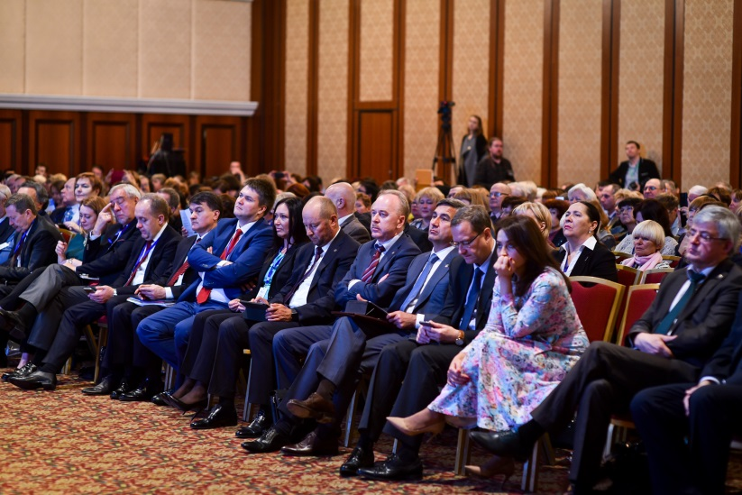
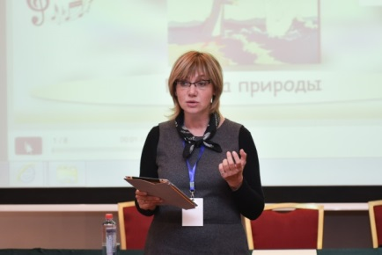
Российское общество преподавателей
русского языка и литературы
www.ropryal.ru
www.ropryal.ru
Всероссийские конгрессы РОПРЯЛ
«Динамика языковых
и культурных процессов
в современной России»
Задачи: обсуждение актуальных вопросов изучения, преподавания и распространения русского языка, русской литературы и культуры

Slide 8

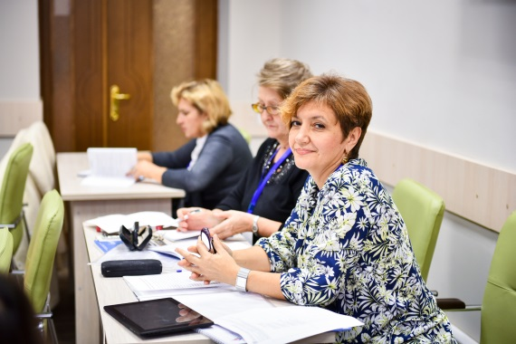
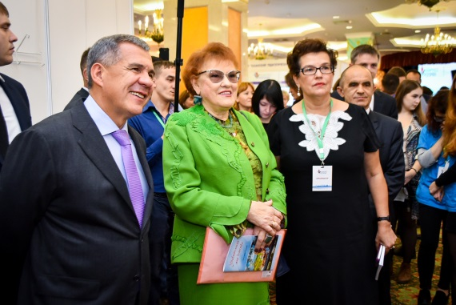
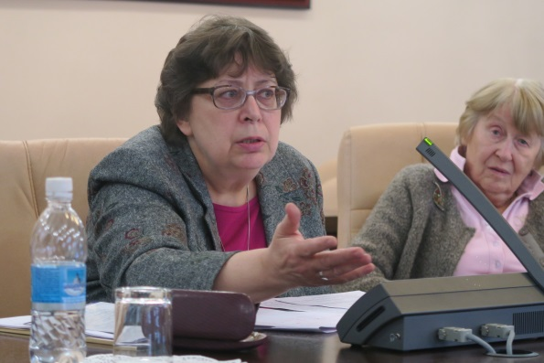
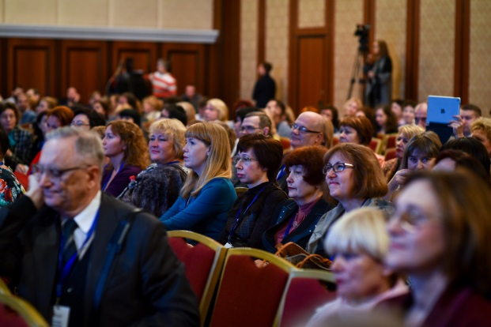
Российское общество преподавателей
русского языка и литературы
www.ropryal.ru
www.ropryal.ru
4-8 октября 2016 года
V Конгресс РОПРЯЛ в Казани
600 участников
58 регионов России
6 научных направлений
7 круглых столов

Slide 9

Российское общество преподавателей
русского языка и литературы
www.ropryal.ru
www.ropryal.ru
Научные направления V Конгресса РОПРЯЛ:
Русский язык: актуальные аспекты исследования
Русский язык и языки народов России: взаимосвязь
и взаимовлияние
Русская литература в современном мире
Русский язык в системе общего и дополнительного образования России
Русский язык в системе высшего образования
и курсового обучения
Русский язык как иностранный в России и за рубежом

Slide 10

Российское общество преподавателей
русского языка и литературы
www.ropryal.ru
www.ropryal.ru
Сборник материалов V конгресса –
в свободном доступе
на сайте РОПРЯЛ
www.ropryal.ru

Slide 11

Российское общество преподавателей
русского языка и литературы
www.ropryal.ru
www.ropryal.ru
Педагогические форумы Русского мира
Задачи форумов:
Изучение и распространение передового педагогического опыта в области преподавания русского языка и литературы
Приобщение детей и молодежи к чтению
Воспитание у подрастающего поколения любви и уважения к русскому языку
и русской литературе

Slide 12
Российское общество преподавателей
русского языка и литературы
www.ropryal.ru
www.ropryal.ru
История педагогических форумов
1-2 ноября 2014 года, Сочи: «Русский язык в современной школе».
Более 300 участников
1-2 ноября 2015 года, Владимир: «Русский язык и литература в современном образовательном пространстве».
Более 500 участников
6-7 декабря 2016 года, Сочи: «Русский мир. Образование будущего».
Более 300 участников
16-17 октября 2017 года, Сочи: «Текст культуры и культура текста»

Slide 13
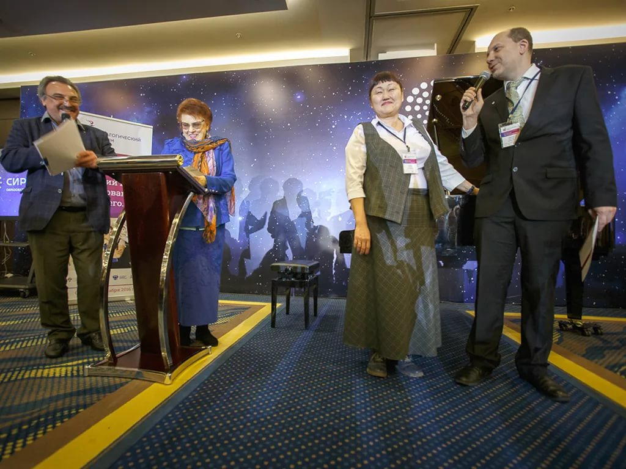
Российское общество преподавателей
русского языка и литературы
www.ropryal.ru
www.ropryal.ru
Конкурсная программа:
«парад инноваций»
в области преподавания
русского языка
и литературы
50 оригинальных творческих проектов в 2016 году
26 из них – заявки зарубежных участников

Slide 14
Российское общество преподавателей
русского языка и литературы
www.ropryal.ru
www.ropryal.ru
Педагогический форум-2017: основные направления работы
Языковая политика
в современной России
Словари
и современная языковая норма
Текст культуры и культура текста
Билингвальное образование в России и за рубежом: история и перспективы
Система подготовки
и аттестации учителя-словесника
Русский язык в международном образовательном пространстве

Slide 15
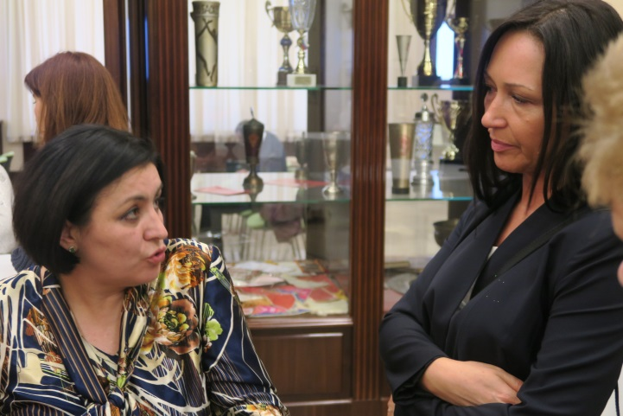
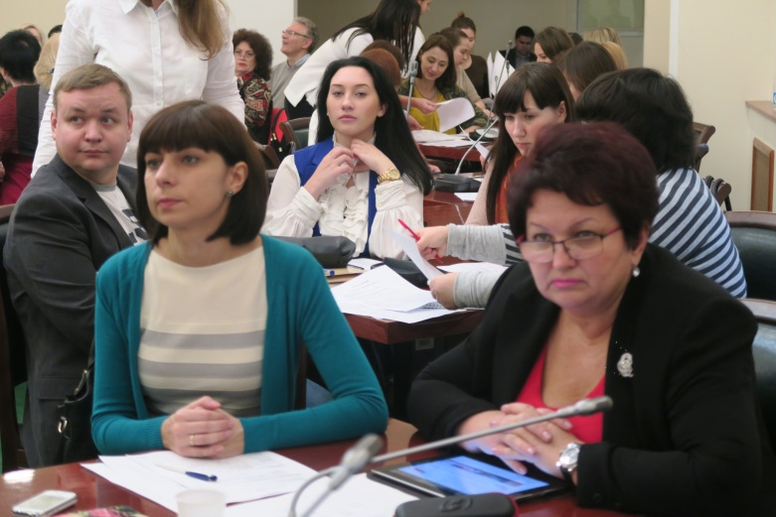
Российское общество преподавателей
русского языка и литературы
www.ropryal.ru
www.ropryal.ru
Научно-практические сессии «РОПРЯЛ – Русскому миру»
Изучение языковой ситуации
в различных регионах России
Обсуждение и решение практических проблем
педагогов на местах

Slide 16

Российское общество преподавателей
русского языка и литературы
www.ropryal.ru
www.ropryal.ru
Семинар РОПРЯЛ в Башкирии (28-29 апреля 2017 года)
«Система оценки качества преподавания русского языка в школе:
проблемы и перспективы»
подходы к государственной итоговой аттестации в условиях перехода на ФГОС
содержательный потенциал ГИА по русскому языку
специфика работы учителя в поликультурной среде
Участники - 60 школьных педагогов из отдаленных районов Башкирии

Slide 17
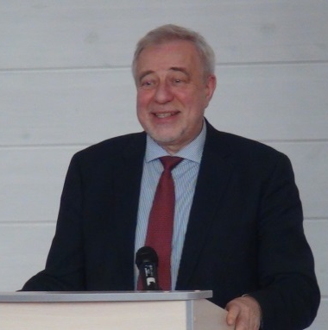
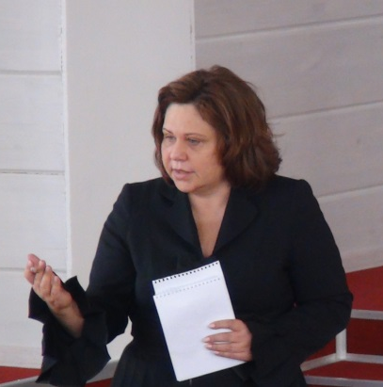
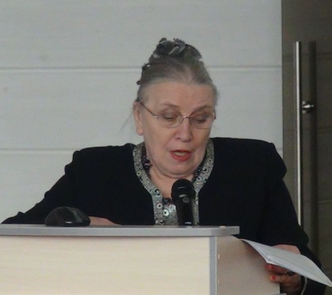
Российское общество преподавателей
русского языка и литературы
www.ropryal.ru
www.ropryal.ru
Семинар РОПРЯЛ в Башкирии: докладчики
Николай Николаевич Малофеев,
вице-президент РАО, директор
Института коррекционной педагогики
Ирина Петровна Цыбулько,
ведущий научный сотрудник Федерального института педагогических измерений
Алевтина Дмитриевна Дейкина,
профессор кафедры методики преподавания русского языка Института филологии Московского педагогического государственного университета

Slide 18
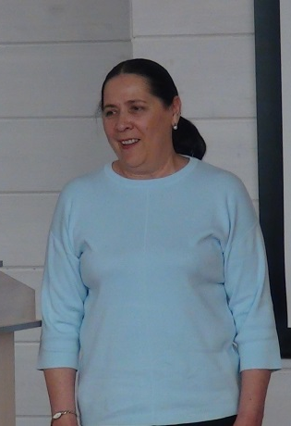
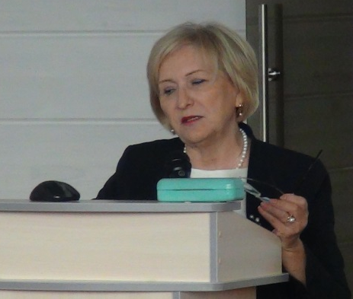
Российское общество преподавателей
русского языка и литературы
www.ropryal.ru
www.ropryal.ru
Семинар РОПРЯЛ в Башкирии: докладчики
Альмира Мухаметовна Ямалетдинова,
вице-президент РОПРЯЛ, декан филологического факультета Башкирского государственного университета
Нурия Шайхразиевна Галлямова,
начальник центра тестирования граждан зарубежных стран учебно-научного центра «Русский язык как иностранный» Башкирского государственного университета

Slide 19
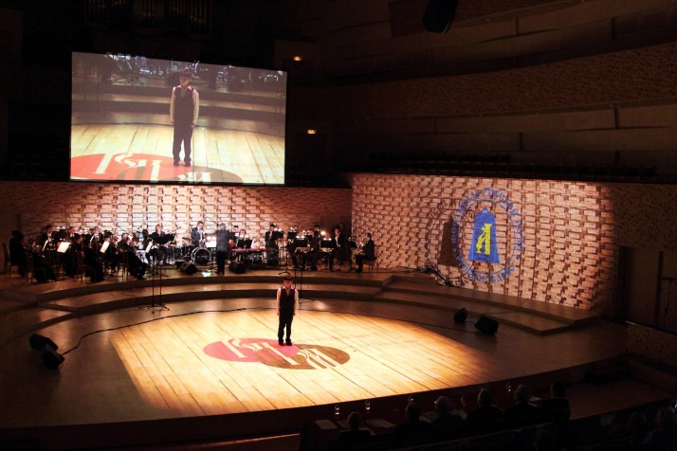
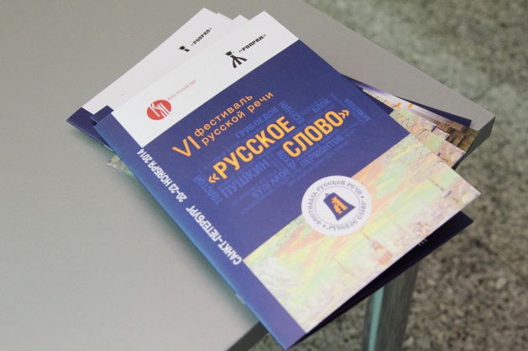
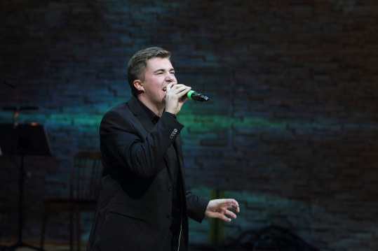
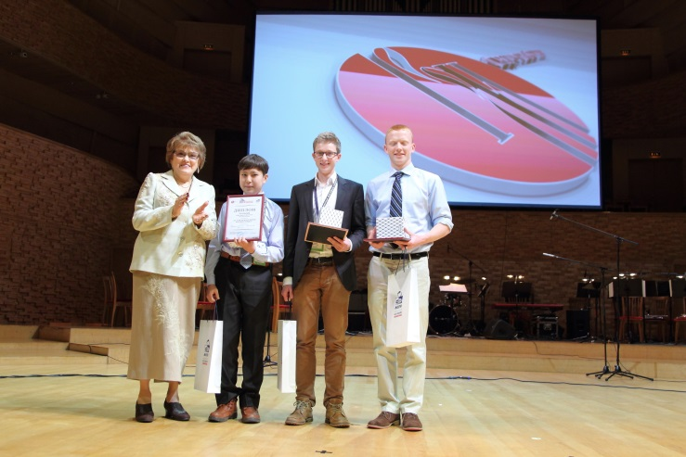
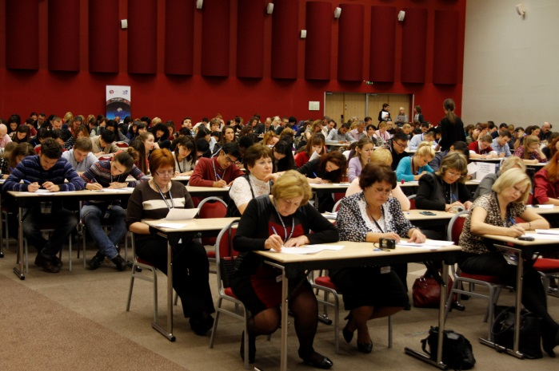
Российское общество преподавателей
русского языка и литературы
www.ropryal.ru
www.ropryal.ru
Фестиваль русской речи «Русское слово»

Slide 20
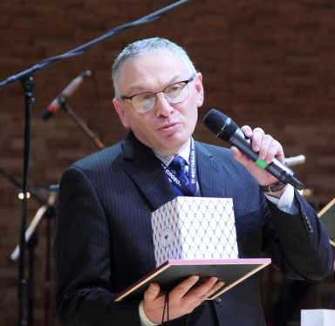
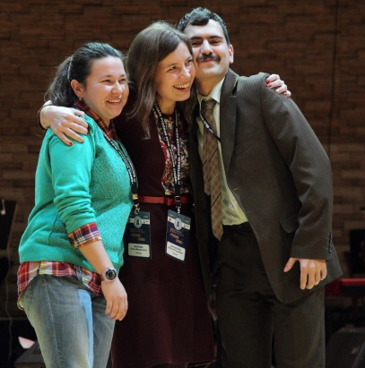
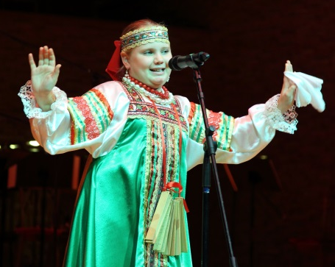
Российское общество преподавателей
русского языка и литературы
www.ropryal.ru
www.ropryal.ru
Фестиваль «Русское слово»: цифры и факты
VI фестиваль: 2013-2014 гг.
3700 участников: школьники, студенты, преподаватели – русисты, все желающие (без возрастных ограничений)
Заключительный тур
для 120 победителей в Санкт-Петербурге
Эссе, круглые столы, мастер-классы,
концерт на одной из ведущих оперных площадок мира –
в Мариинском театре

Slide 21
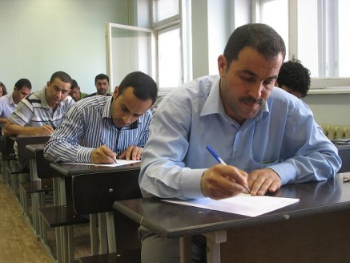
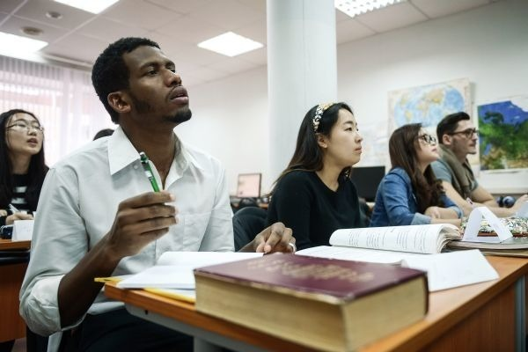

Российское общество преподавателей
русского языка и литературы
www.ropryal.ru
www.ropryal.ru
Социолингвистические исследования РОПРЯЛ
Система проведения экзамена на владение
русским языком, знание истории России и основ законодательства Российской Федерации
Русский язык как иностранный в системе подготовительных отделений российских вузов
Изучение качества преподавания русского языка
в образовательных организациях Российской Федерации с учетом региональных
и этнокультурных особенностей

Slide 22






Российское общество преподавателей
русского языка и литературы
www.ropryal.ru
Экспертиза комплексного экзамена в регионах
Февраль – март 2016 года: описание системы проведения экзамена в 87 тестирующих центрах
22 субъектов РФ
Июнь 2016 года: мониторинг функционирования центров тестирования в Москве и Московской области (совместно с Общественной палатой и Администрацией Президента)
Декабрь 2016 – май 2017 года: разработка методического пособия
Пособие доступно на www.ropryal.ru

Slide 23
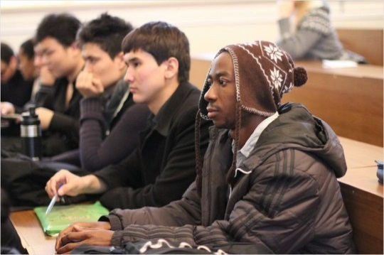
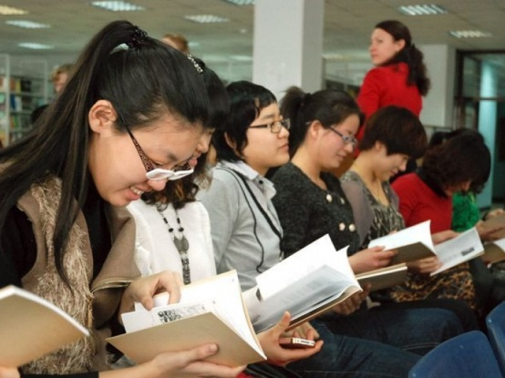
Российское общество преподавателей
русского языка и литературы
www.ropryal.ru
www.ropryal.ru
Русский язык как иностранный
в системе подготовительных отделений
российских вузов
Исследование в 9 университетах 9 федеральных округов
Респонденты: сотрудники международных служб, иностранные студенты, преподаватели
Партнер проекта – АО «Россельхозбанк»

Slide 24
Российское общество преподавателей
русского языка и литературы
www.ropryal.ru
Результаты исследования: ключевые задачи развития подготовительных отделений (ПО)
Интеграция ПО в структуру экспорта российского образования
Инвестиции в материально-техническую базу ПО
Систематическое и разностороннее изучение мотивации иностранных учащихся к обучению в России
Интенсификация обучения русскому языку в рамках программ довузовской подготовки

Slide 25
Российское общество преподавателей
русского языка и литературы
www.ropryal.ru
Результаты исследования: ключевые задачи развития подготовительных отделений (ПО)
5) Социальная адаптация иностранных учащихся
6) Организация постоянного сбора информации о потенциальных сферах применения русского языка в странах зарубежья
7) Описание и систематизация практики маркетинговой деятельности российских университетов за рубежом

Slide 26

Российское общество преподавателей
русского языка и литературы
www.ropryal.ru
Выпуск сборника информационно-аналитических материалов
(август 2017 года)
Сборник доступен на www.ropryal.ru

Slide 27
Российское общество преподавателей
русского языка и литературы
www.ropryal.ru
www.ropryal.ru
Изучение качества преподавания
русского языка в образовательных организациях РФ
с учетом региональных и этнокультурных особенностей
Проект выполнен в ноябре 2016 года в рамках ФЦП «Русский язык»
Участники проекта – члены РОПРЯЛ:
Московский педагогический государственный университет
Российский государственный педагогический университет
Южный федеральный университет
Институт филологии и межкультурной коммуникации
в составе Казанского Федерального Университета
Чеченский государственный педагогический университет

Slide 28
Российское общество преподавателей
русского языка и литературы
www.ropryal.ru
www.ropryal.ru
Задача | Решение
Мониторинг и систематизация источников информации | Впервые сформирована картотека по оценке качества преподавания русского языка (81 источник)
Проведение опросов педагогического сообщества | Опрошено 753 респондента в 5 регионах страны
Разработка «Системы оценки качества преподавания русского языка с учётом региональных и этнокультурных особенностей» | Описание и научное обоснование «Системы…» опубликованы на сайте www.ropryal.ru

Slide 29
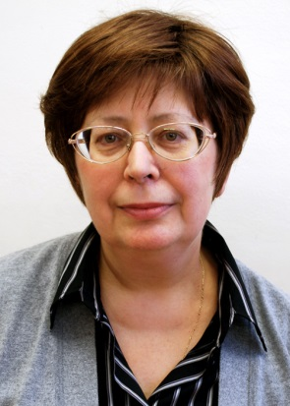
Спасибо за внимание!
Любовь Павловна КЛОБУКОВА,
Вице-президент РОПРЯЛ,
Зав. кафедрой русского языка
для иностранных учащихся гуманитарных факультетов МГУ, доктор педагогических наук, профессор
г. Санкт-Петербург
Набережная Лейтенанта Шмидта, д. 11, оф. 204
Тел. +7 (812) 332-94-21, 332-94-23
info@mapryal.org
www.mapryal.org

